Slide 1

Projektwoche Webanwendung
Dominik und Jann

Slide 2
Wer?
Dominik und Jann

Slide 3
Was?
Eine Cocktail Webanwendung
Drinks selbst machen
Inspiration

Slide 4
Warum?
Wir mögen Getränke
Flexibel mit den Methoden
POST → Aktualisieren (Rezept)
PUT → Hinzufügen (Neuer Drink)
GET → Finden (bestimmter Drink)
DELETE → Löschen (Rezept löschen)

Slide 5
Wie?
Github
VSC
API Vorlage
Google

Slide 6
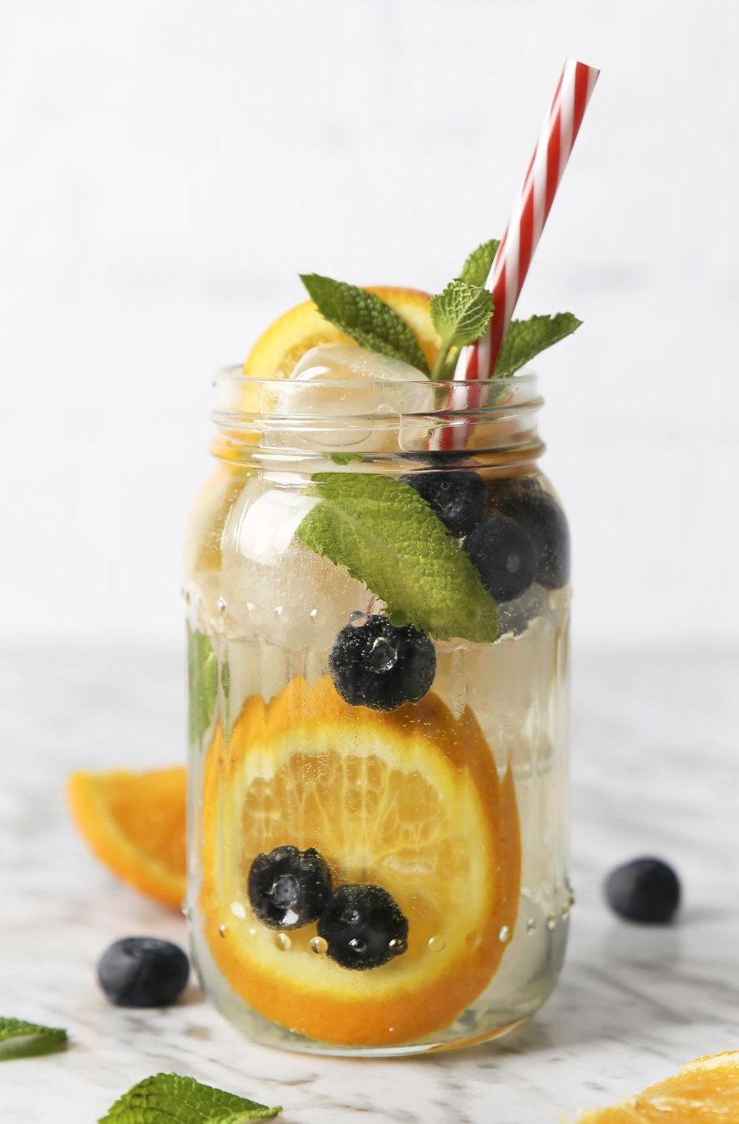
Projekt
Projektname: Barkeepers
Wir werden eine Cocktail API verwenden
Die API hat 1000 Getränke
Es hat Zutaten, Bilder, Rezepte und Filtrierung

Slide 7

Unser Logo

